Slide 1
স্বাগতম

Slide 2
পরিচিতি
সুলতানা চাহবিয়া
শ্রেণি – দাখিল অষ্টম
জ্যেষ্ঠ প্রভাষক আরবি
বিষয় – আরবি ২য়
রামপুর আদর্শ আলিম মাদরাসা
দ্বিতীয় ইউনিট
ইলমে নাহু
চাঁদপুর সদর, চাঁদপুর।
পাঠ – ১ম
sultanacahbia@gmail.com

Slide 3
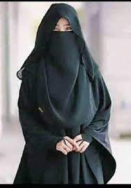
مؤنث
مذكر

Slide 4
পাঠ ঘোষণা
লিঙ্গভেদে এসেম এর প্রকারভেদ

Slide 5
শিখন ফল
লিঙ্গভেদে এসেম কত প্রকার তা জানতে পারবে ।
মুজাক্কার কাকে বলে এবং তা কত প্রকার তা বর্ণনা করতে পারবে ।
মুয়ান্নাস কাকে বলে এবং তা কত প্রকার ব্যাখ্যা করতে পারবে ।

Slide 6
ا قسام الاسم باعتبار الجنس
جنس শব্দের অর্থ - লিঙ্গ।লিঙ্গভেদে এসেম ২ প্রকার ।
1,مذكر তথা পুংলিঙ্গ
2, مؤنث তথা স্ত্রীলিঙ্গ
1, مذكر এর সংজ্ঞাঃ مذكر শব্দের অর্থ-পুরুষবাচক ।পরিভাষায় – هذا দ্বারা যে শব্দের দিকে ইঙ্গিত করা হয় তাকে مذكر বলে । আর هذا শব্দটি সর্বদা পুরুষজাতীয় শব্দের দিকেই ইঙ্গিত করে ।যেমনঃ بكر – احمد

Slide 7
مذكر এর প্রকারভেদ
مذكر সাধারনত ২ প্রকার। যেমন---
1مذكر حقيقي
২, مذكر غير حقيقي
1, যে এসেম দ্বারা পুংলিঙ্গবাচক প্রাণী বুঝায় এবং যার বিপরীতে স্ত্রীবাচক প্রাণী আছে তাকে مذكر حقيقي বলে ।যেমন – رجل এর বিপরীতে امرأة রয়েছে ।
২, যে এসেম প্রকৃতপক্ষে পুংলিঙ্গবাচক নয় ,কিন্তু পুংলিঙ্গ হিসাবে ব্যবহার করা হয় এবং যার বিপরীতে কোন স্ত্রীলিঙ্গ প্রাণী নেই, তাকে مذكر غير حقيقي বলে । যেমন – قلم - صدر

Slide 8
২, مؤنث এর সংজ্ঞাঃ مؤنث শব্দের অর্থ – স্ত্রীবাচক । পরিভাষায় هذه দ্বারা যে শব্দের দিকে ইঙ্গিত করা হয়,তাকে مؤنث বলা হয়।আর هذه শব্দটি সর্বদা স্ত্রী জাতীয় শব্দের দিকেই ইঙ্গিত করে ।যেমন – بقرة – عين
مؤنث প্রথমত ২ প্রকার । যেমন -
1, مؤنث حقيقي
2,مؤنث لفظي
১,যে স্ত্রীলিঙ্গবাচক বিশেষ্যের বিপরীতে কোণো পুরুষজাতীয় প্রাণী আছে তাকে مؤنث حقيقي বলে।যেমন –امراة এর বিপরীতে رجل
২,যে স্ত্রীলিঙ্গবাচক বিশেষ্যের বিপরীতে পুরুষজাতীয় কোন প্রাণী নেই তাকে مؤنث لفظي বলে। যেমন- ظلمة – عين

Slide 9
مؤنث لفظي আবার ২ প্রকার ।যেমন ---
১ ,مؤنث سماعي
২,مؤنث قياسي
১, যে এসেম এ স্ত্রীলিঙ্গের কোন চিহ্ন নেই;বরং আরবি ভাষাভাষী লোক থেকে শুনেই স্ত্রীলিঙ্গ হিসাবে গন্য করা হয় ,তাকে مؤنث سماعي বলে ।যেমন – أرض-يد -دار
২, যে এসেমের শেষে গোল তা ة)) থাকে , তাকে مؤنث قياسي বলে।যেমন – غرفة – فرحة

Slide 10
একক কাজ
১,লিঙ্গভেদে এসেম কত প্রকার?
২প্রকার
২, مذكر শব্দের অর্থ কি ?
পুরুষ বাচক
مؤنث শব্দের অর্থ কি ?
স্ত্রীবাচক
৪,مذكر কত প্রকার ?
২ প্রকার

Slide 11
জোড়ায় কাজ
مؤنث এর চিহ্নগুলো কি কি তা উল্যেখ কর ।

Slide 12
মূল্যায়ন
১,مذكر কাকে বলে ?
২,مؤنث কাকে বলে ?
৩,প্রকৃত পুংলিঙ্গ আরবি কি ?
৪, অপ্রকৃত পুংলিঙ্গ আরবি কি ?
৫,مؤنث কত প্রকার ?
৬,مؤنث قياسي শব্দের অর্থ কি ?

Slide 13
বাড়ির কাজ
লিঙ্গভেদে এসেম কত প্রকার ও কি কি ? প্রত্যেক প্রকারের সংজ্ঞা সহ উদাহরন দাও।

Slide 14
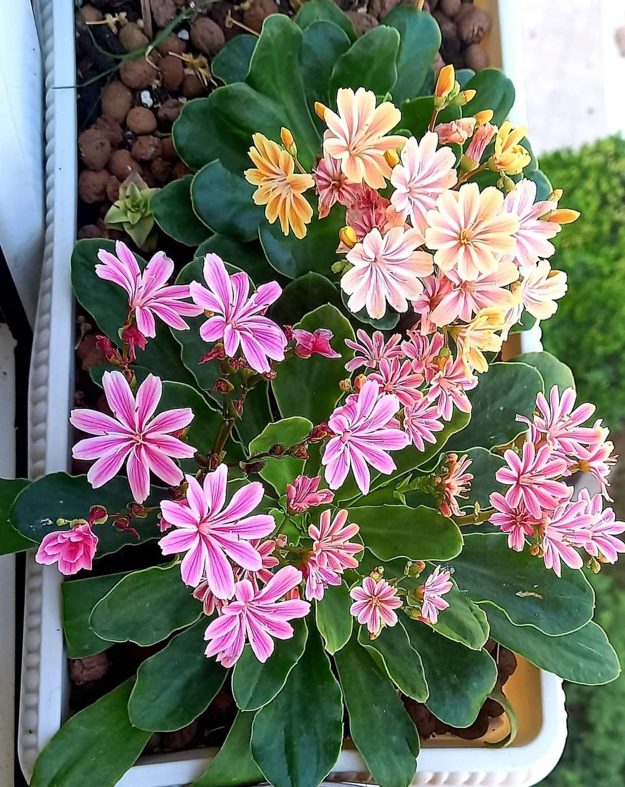
সবাইকে ধন্যবাদ

